Slide 1
Traer el programa LENA Grow a su centro
Notes:
Preparación:
Tenga un dispositivo LENA y ropa LENA para mostrar la tecnología de primera mano.
Cuelgue un póster de Consejos para hablar donde su audiencia pueda verlo. Si da una presentación virtualmente, cuélguelo detrás de usted para que pueda verse en el video.
Revise los recursos adicionales en la diapositiva 11. Puede resultar útil revisarlos mientras prepara esta presentación. Comuníquese con su Gerente de éxito para el cliente (PSM) de LENA si tiene preguntas adicionales a medida que surjan.
Tiempo:
Esta presentación no debería durar más de 20 minutos. Si necesita acortarla, le recomendamos omitir los videos.

Slide 2
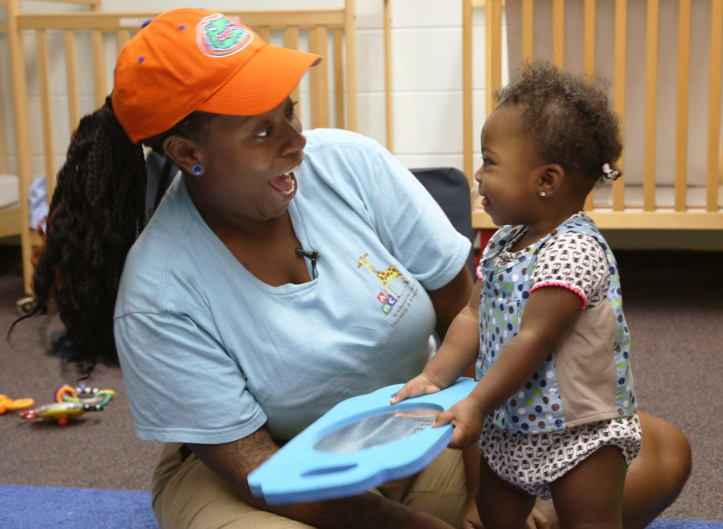
¿Por qué es importante la charla a temprana edad?
Ayuda a los niños a aprender y a crecer a través de lo siguiente:
El aumento de las interacciones entre los adultos y los niños.
La participación intencional.
Notes:
LENA Grow trata sobre la interacción entre adultos y niños. Estas interacciones, o “conversaciones recíprocas” son importantes porque ayudan a los niños a aprender y crecer. LENA Grow ayuda a los profesionales de atención infantil a aprender a ser más intencionales sobre cómo interactúan con los niños que están a su cuidado, lo que promueve el desarrollo cerebral.

Slide 3
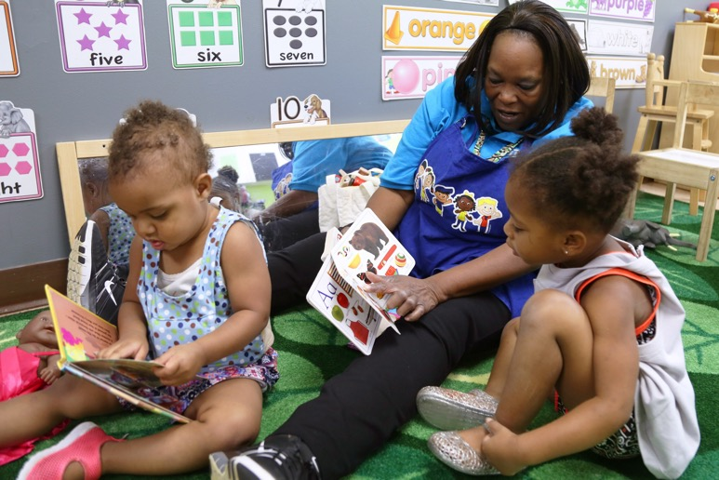
¿Cómo beneficiará LENA Grow a nuestro centro?
Mayor confianza de los maestros.
Relaciones más sólidas entre adultos y niños.
Nuevas/más palabras de los niños.
Mayor capacidad de los niños para expresar sus necesidades y sentimientos.
Menos conductas desafiantes.
Notes:
Tanto los niños como los profesores se benefician al participar en LENA Grow.
Los maestros reportan una mayor confianza y satisfacción laboral. Los niños construyen relaciones más sólidas con sus maestros. Los niños también dicen más palabras y palabras nuevas, lo que les ayuda a expresar mejor sus sentimientos y necesidades y los lleva a tener menos conductas desafiantes.

Slide 4
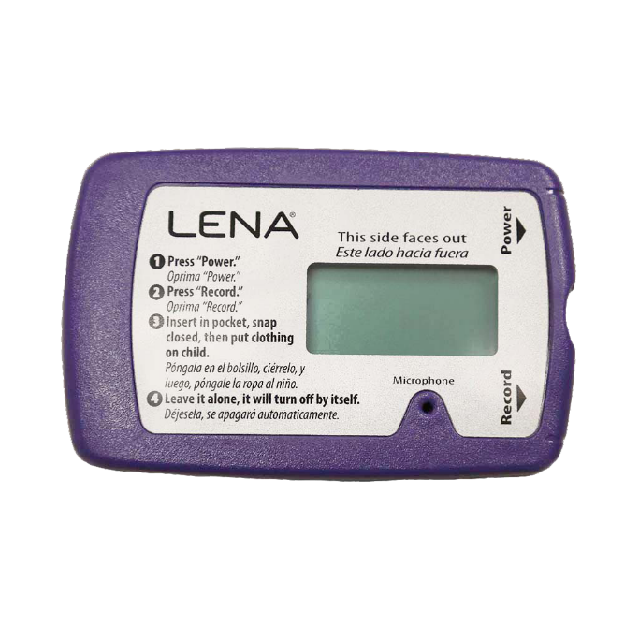
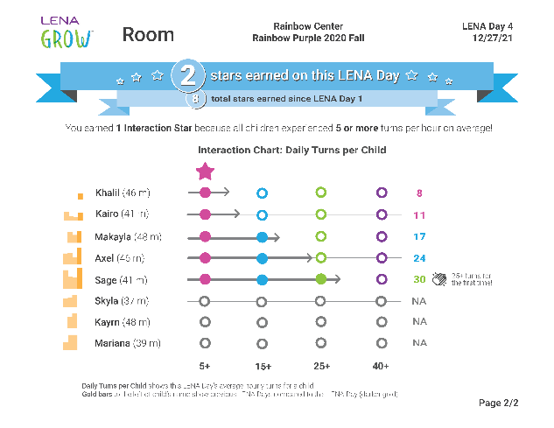
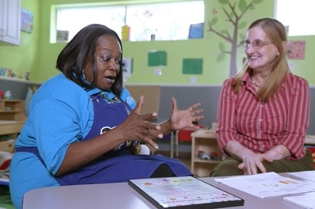
¿Cómo funciona LENA Grow?
El podómetro del habla
mide el habla
Los informes
muestran las experiencias de conversación de los niños
El entrenamiento
apoya a los maestros
Notes:
LENA Grow consta de secuencias de 5 semanas que brindan a los maestros datos sobre cuánto están hablando con cada niño en el aula.
Los maestros participan en un Día LENA y una sesión de capacitación cada semana.
Durante cada “Día LENA”, todos los niños participantes usan un dispositivo LENA, que es como un podómetro del habla, para capturar sus experiencias lingüísticas individuales en el transcurso del día.
Luego, el software LENA cuenta las palabras y los turnos de conversación y crea informes de comentarios sobre el día.
Los maestros tendrán la oportunidad de revisar los informes semanalmente con el entrenador, aprender consejos para aumentar la conversación recíproca con los niños y establecer objetivos.
También podrá ver informes y recibir ideas (los Consejos para hablar) para ayudar a despertar más charlas interactivas en casa.

Slide 5
Lo que los maestros dicen sobre LENA Grow
Al final del programa, los maestros participantes informan lo siguiente:
Más confianza en las habilidades de enseñanza
Más satisfacción laboral
Recomiendan LENA Grow a otros maestros
89%
87%
95%
Notes:
LENA Grow apoya su objetivo de formar y retener a los maestros. Después de la participación:
El 89% de los maestros reportan tener más confianza en sus habilidades de enseñanza.
El 87% reporta una mayor satisfacción laboral.
De hecho, el 95% de los maestros recomiendan LENA Grow a otros maestros.

Slide 6
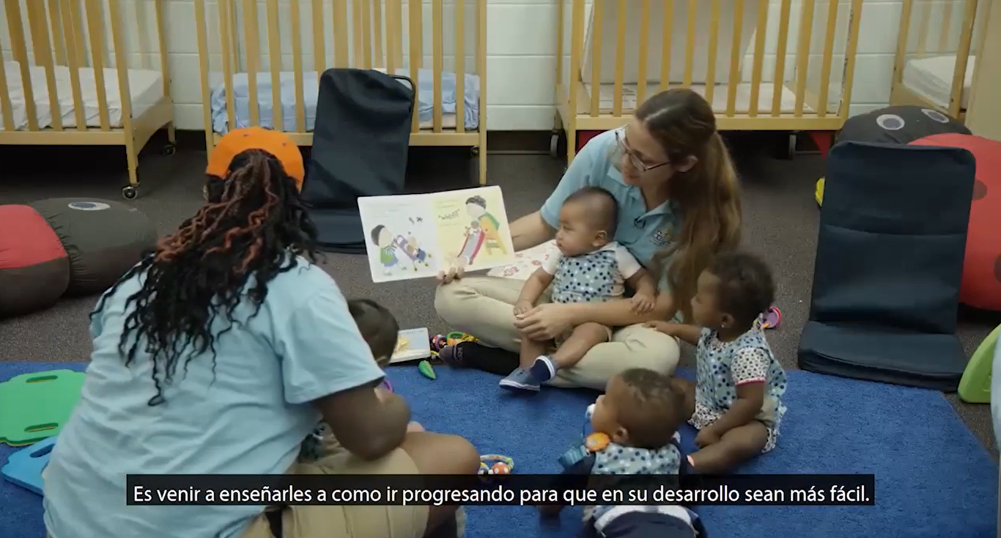
Lo que los maestros dicen sobre LENA Grow
Notes:
Presente el video diciendo: “Ahora tendremos la posibilidad de conocer la opinión de maestros reales que han completado el programa LENA Grow”.
Vea y comente el video “Lo que los maestros dicen sobre LENA Grow”.
Si tiene maestros que han estado en el programa, este también es un excelente momento para permitirles compartir sus experiencias.

Slide 7
¿Qué debe proporcionar?
Proporcionamos: | Usted proporciona:
Sesión de orientación grupal para maestros | Una hora para que los maestros participen en la orientación grupal
Entrenamiento para maestros y consulta con directores de centros | 30-60 minutos por semana durante 5 semanas para que los maestros participen en sesiones de entrenamiento
Materiales para apoyar la participación del maestro y de la familia | Apoyo para la participación familiar
Tecnología del “podómetro del habla” de LENA | Procesamiento de dispositivos LENA en una computadora con Windows
Informes para maestros, familias y directores | Apoyo para maestros en los “Días LENA”
Notes:
Personalice la tabla anterior según lo que proporcionará en comparación con lo que proporcionará el centro. Por ejemplo, si proporcionará la computadora o ayudará en procesar los dispositivos para el centro, asegúrese de que quede claro quién hará qué.

Slide 8
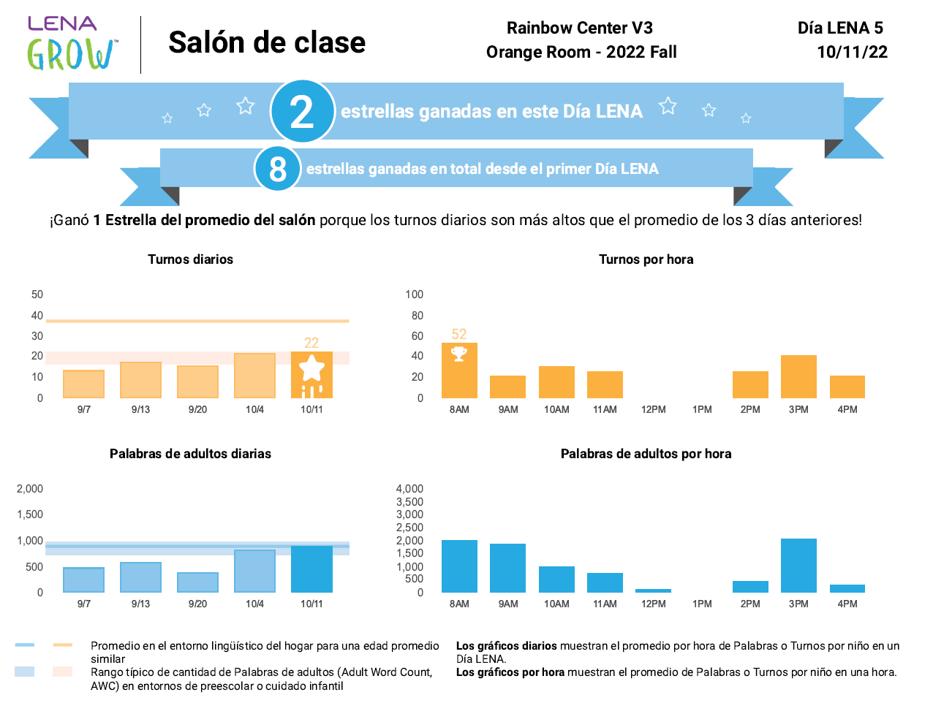
Características de privacidad
El audio se elimina justo después de contar las palabras y los turnos.
Nadie puede escucharlo en ningún momento.
Nadie sabe qué se dice ni el significado de las palabras.
Los recuentos se convierten en un informe.
Notes:
Lea la diapositiva
Puede comparar cómo funciona LENA con sentarse en un restaurante cerca de una familia que habla un idioma que usted no conoce ni comprende. Usted sabe cuándo están hablando pero no sabe lo que están diciendo.

Slide 9
¿Preguntas?
¿Cómo presentaré el programa a los maestros?
¿Cómo aprenderán los padres sobre el programa?
¿Cuánto dura el programa?
Notes:
Algunas preguntas frecuentes:
¿Por qué hace esto la escuela o el centro?
Dado que las conversaciones (toma de turnos) son clave para estimular el desarrollo temprano del cerebro, las medimos en el salón de clases para saber cómo el habla puede mejorar la calidad del entorno de lenguaje y alfabetización.
¿Los padres pueden aprender a hacerlo también en casa?
¡Sí! ¡Estamos trabajando juntos para desarrollar el cerebro de los niños a través de la interacción! Le proporcionaremos los Consejos para hablar y otros recursos para que las familias se lleven a casa y aprendan con los maestros. Si también se le ofrece LENA Start (sesiones de grupo de padres) en su programa o comunidad, comparta información sobre cómo registrarse para participar en el programa con otros padres y medir la interacción en casa.
¿Por qué necesitamos la ropa?
Queremos capturar todas las tomas de turnos que tienen los niños, por lo que la ropa LENA va a todos los lugares a los que van los niños a lo largo del día. Para medir con precisión el habla de un niño, el dispositivo LENA tiene que usarse en una posición fija cerca de la boca del niño. La ropa está muy bien diseñada para ese propósito.
¿Es seguro para el niño?
Sí, completamente. Los dispositivos LENA son seguros para los niños pequeños, se usan en todo el mundo desde hace más de una década e, incluso, se usan en bebés prematuros en unidades de cuidado intensivo neonatal [¿cambiar a hospitales?] desde hace varios años. A diferencia de los teléfonos celulares, los dispositivos LENA no transmiten (así que no tienen Bluetooth). Usan el mismo tipo de procesadores de muy baja potencia que los audífonos.
¿Puedo escuchar lo que sucede en el salón de clases?
No: Las grabaciones se eliminan inmediatamente después de que LENA haya terminado de contar las palabras y los turnos. No existe ninguna posibilidad de que alguien escuche alguna vez la grabación.
¿Qué sucede con la privacidad y la seguridad?
LENA cumple con requisitos muy estrictos en cuanto a confidencialidad y protección de datos. Obtenga más información en LENA.org/privacy-policy.

Slide 10
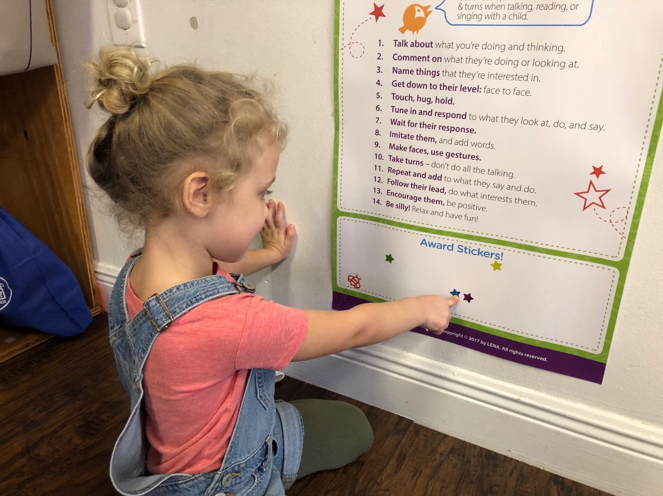
¿Qué sigue?
Seleccione las aulas y los maestros que le gustaría que participen.
Planifique una fecha para la orientación.
Notes:
A continuación, planifique su cronograma para la participación de los maestros. Podemos trabajar juntos para determinar cuántos maestros pueden participar a la vez y cuándo programar las secuencias de 5 semanas a lo largo del año para que todos sus maestros puedan participar.

Slide 11
Recursos*
Tecnología
Cómo funciona la tecnología de LENA
Acerca del programa
¿Qué son los turnos de conversación?
Descripción general e informe del impacto de LENA Grow
Alineaciones
LENA Grow en Head Start [Ventaja inicial]
LENA Grow en los distritos escolares
LENA Grow aumenta las puntuaciones de CLASS®
*Los artículos enlazados en esta página están escritos en inglés. Si desea leerlos en español, le recomendamos que utilice una herramienta de traducción como Google Translate: translate.google.com
Notes:
Nota: Los artículos enlazados en esta página están escritos en inglés. Si desea leerlos en español, le recomendamos que utilice una herramienta de traducción como Google Translate: translate.google.com

